Slide 1
20-3
These materials are by the Kongki Ka Project and are made available to you under the terms of the Creative Commons Attribution ShareAlike license 4.0.
You have permission to share and redistribute these materials in any format and to make reasonable revisions and adaptations of this translation, provided that:
You include the above licence and source information.
If you redistribute these materials or create derivatives, you must distribute your contributions under the same license as the original.
The Holy Bible, Berean Standard Bible, BSB is produced in cooperation with Bible Hub, Discovery Bible, OpenBible.com, and the Berean Bible Translation Committee. This text of God's Word has been dedicated to the public domain.
Hindi text is from Free Bibles India. This translation is made available under the terms of a Creative Commons Attribution-ShareAlike 4.0 International License.
Notes:
Ch
20 Solomon
1. David chooses Solomon - 1 Kings 1:5-53 (Left Top)
2. Solomon asks God for wisdom - 1 Kings 3:4-15 (Right Top)
3. Two women and one child - 1 Kings 3:16-28; 4:29-34 (Right Bottom)
4. Dedication of the temple - 1 Kings 6:1-14; 8:1-14, 54; 9:1-9 (Center)
5. Queen of Sheba visits Solomon -1 Kings 10:1-9 (Left Bottom)

Slide 2
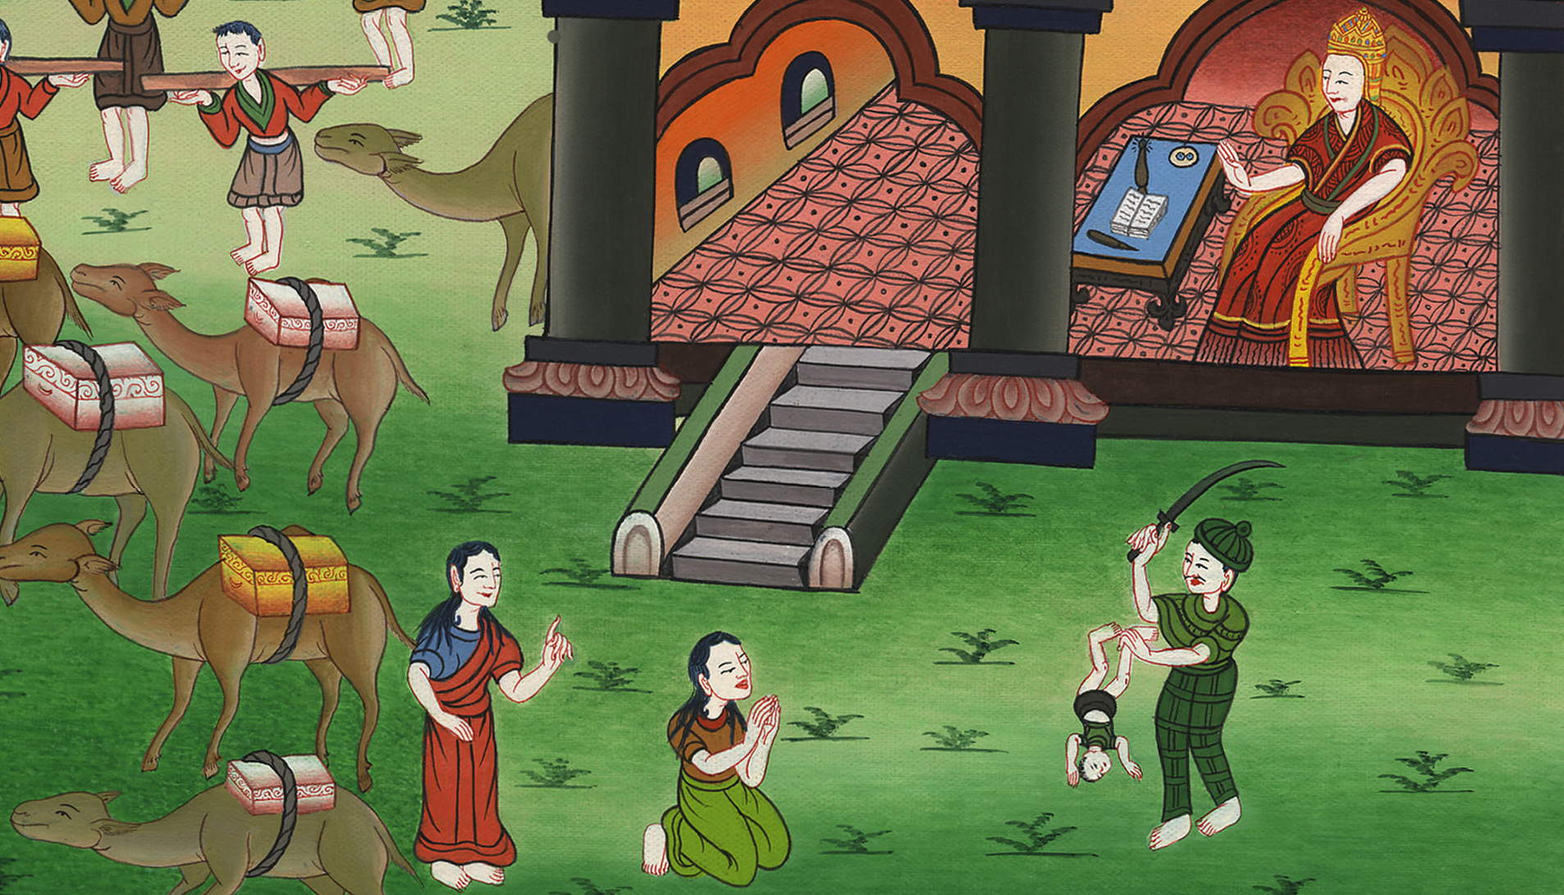
दो औरतें और एक बच्चा - 1 राजा 3:16-28; 4:29-3
This work is licensed under a Creative Commons Attribution-ShareAlike 4.0 International License

Slide 3
Two women and one child - 1 Kings 3:16-28; 4:29-3
दो औरतें और एक बच्चा - 1 राजा 3:16-28; 4:29-3

Slide 4
दो औरतें और एक बच्चा - 1 राजा 3:16-28; 4:29-3

Slide 5
16At that time two prostitutes came to the king and stood before him.
16 उस समय दो वेश्याएँ राजा के पास आकर उसके सम्मुख खड़ी हुईं।

Slide 6
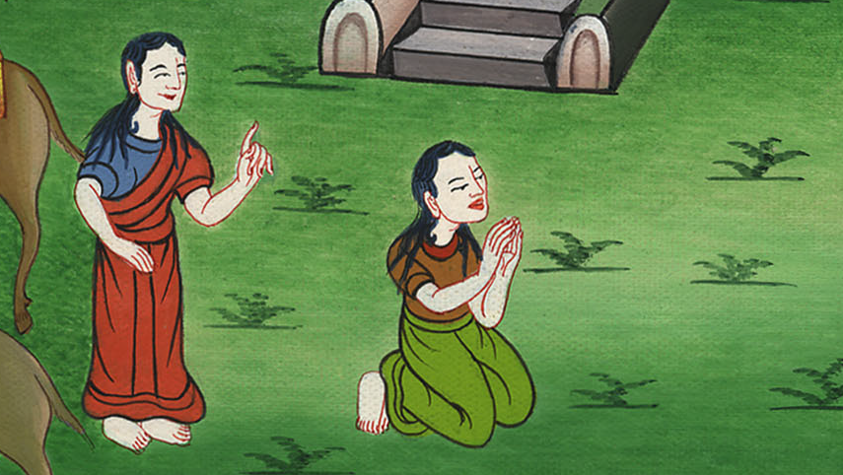
1 राजा 3:16

Slide 7
17One woman said, “Please, my lord, this woman and I live in the same house, and I gave birth while she was in the house.
17 उनमें से एक स्त्री कहने लगी, “हे मेरे प्रभु! मैं और यह स्त्री दोनों एक ही घर में रहती हैं; और इसके संग घर में रहते हुए मेरे एक बच्चा हुआ।

Slide 8
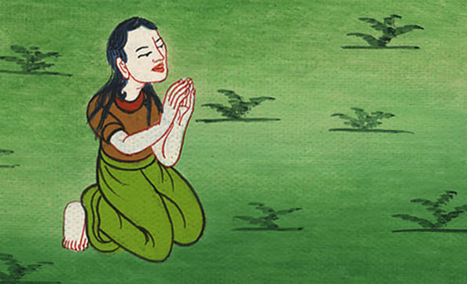
1 राजा 3:17

Slide 9
18On the third day after I gave birth, this woman also had a baby. We were alone, with no one in the house but the two of us.
18 फिर मेरे जच्चा के तीन दिन के बाद ऐसा हुआ कि यह स्त्री भी जच्चा हो गई; हम तो संग ही संग थीं, हम दोनों को छोड़कर घर में और कोई भी न था।

Slide 10
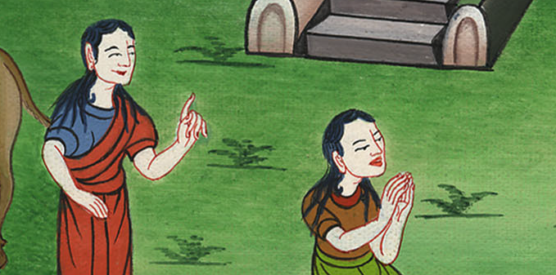
1 राजा 3:18

Slide 11
19During the night this woman’s son died because she rolled over on him.
19 और रात में इस स्त्री का बालक इसके नीचे दबकर मर गया।

Slide 12
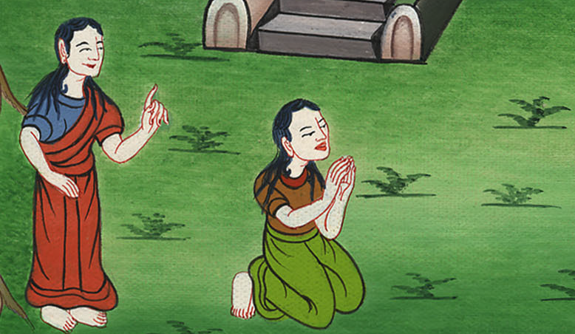
1 राजा 3:19

Slide 13
20So she got up in the middle of the night and took my son from my side while I was asleep. She laid him in her bosom and put her dead son at my bosom.
20 तब इसने आधी रात को उठकर, जब तेरी दासी सो ही रही थी, तब मेरा लड़का मेरे पास से लेकर अपनी छाती में रखा, और अपना मरा हुआ बालक मेरी छाती में लिटा दिया।

Slide 14
1 राजा 3:20

Slide 15
21The next morning, when I got up to nurse my son, I discovered he was dead. But when I examined him, I realized that he was not the son I had borne.”
21 भोर को जब मैं अपना बालक दूध पिलाने को उठी, तब उसे मरा हुआ पाया; परन्तु भोर को मैंने ध्यान से यह देखा, कि वह मेरा पुत्र नहीं है।”

Slide 16
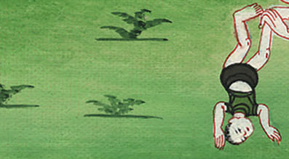
1 राजा 3:21

Slide 17
22“No,” said the other woman, “the living one is my son and the dead one is your son.”
But the first woman insisted, “No, the dead one is yours and the living one is mine.” So they argued before the king.
22 तब दूसरी स्त्री ने कहा, “नहीं जीवित पुत्र मेरा है, और मरा पुत्र तेरा है।” परन्तु वह कहती रही, “नहीं मरा हुआ तेरा पुत्र है और जीवित मेरा पुत्र है,” इस प्रकार वे राजा के सामने बातें करती रहीं।

Slide 18
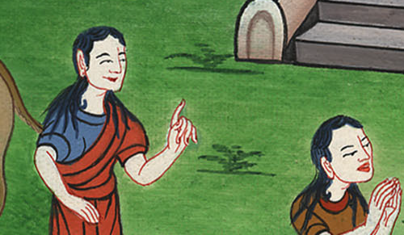
1 राजा 3:22

Slide 19
23Then the king replied, “This woman says, ‘My son is alive and yours is dead,’ but that woman says, ‘No, your son is dead and mine is alive.’”
23 राजा ने कहा, “एक तो कहती है ‘जो जीवित है, वही मेरा पुत्र है, और मरा हुआ तेरा पुत्र है;’ और दूसरी कहती है, ‘नहीं, जो मरा है वही तेरा पुत्र है, और जो जीवित है, वह मेरा पुत्र है।’”

Slide 20
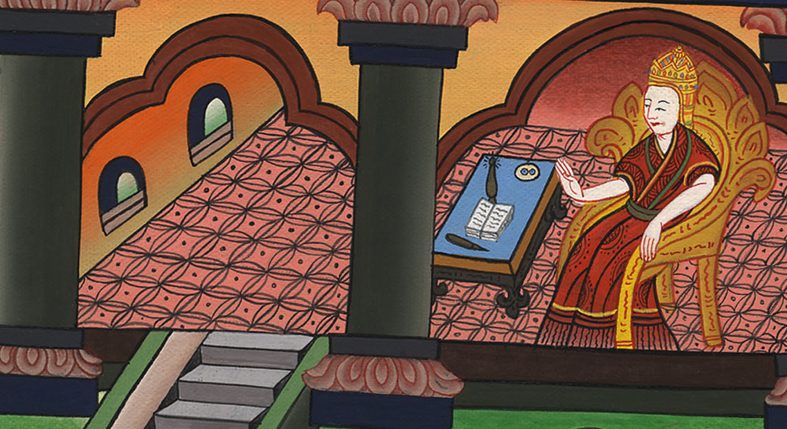
1 राजा 3:23

Slide 21
24The king continued, “Bring me a sword.” So they brought him a sword, 25and the king declared, “Cut the living child in two and give half to one and half to the other.”
24 फिर राजा ने कहा, “मेरे पास तलवार ले आओ;” अतः एक तलवार राजा के सामने लाई गई। 25 तब राजा बोला, “जीविते बालक को दो टुकड़े करके आधा इसको और आधा उसको दो।”

Slide 22
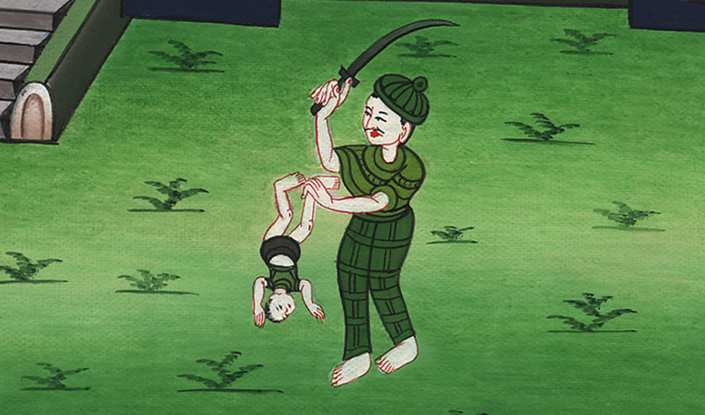
1 राजा 3:24,25

Slide 23
26Then the woman whose son was alive spoke to the king because she yearned with compassion for her son. “Please, my lord,” she said, “give her the living baby. Do not kill him!”
26 तब जीवित बालक की माता का मन अपने बेटे के स्नेह से भर आया, और उसने राजा से कहा, “हे मेरे प्रभु! जीवित बालक उसी को दे; परन्तु उसको किसी भाँति न मार।”

Slide 24
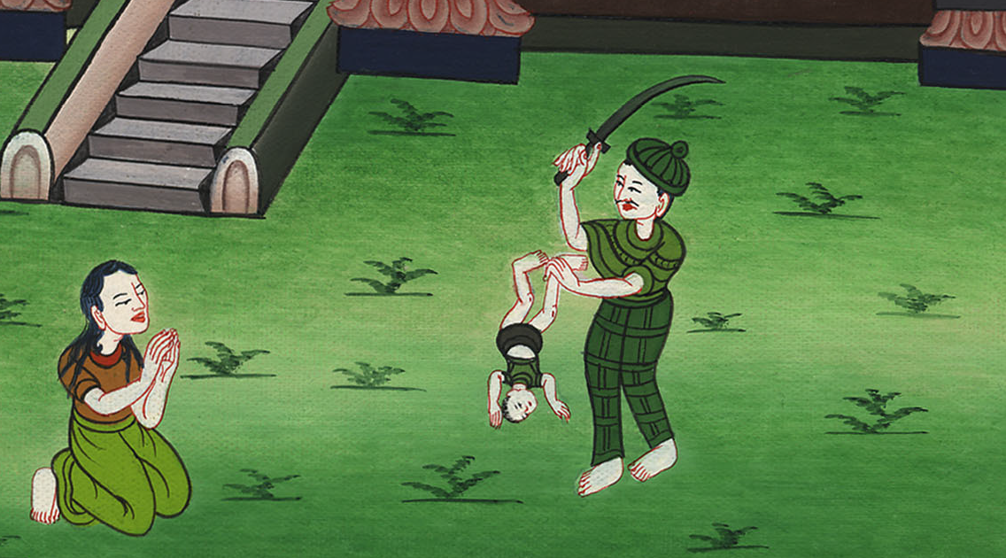
1 राजा 3:26

Slide 25
…But the other woman said, “He will be neither mine nor yours. Cut him in two!”
…दूसरी स्त्री ने कहा, “वह न तो मेरा हो और न तेरा, वह दो टुकड़े किया जाए।”

Slide 26
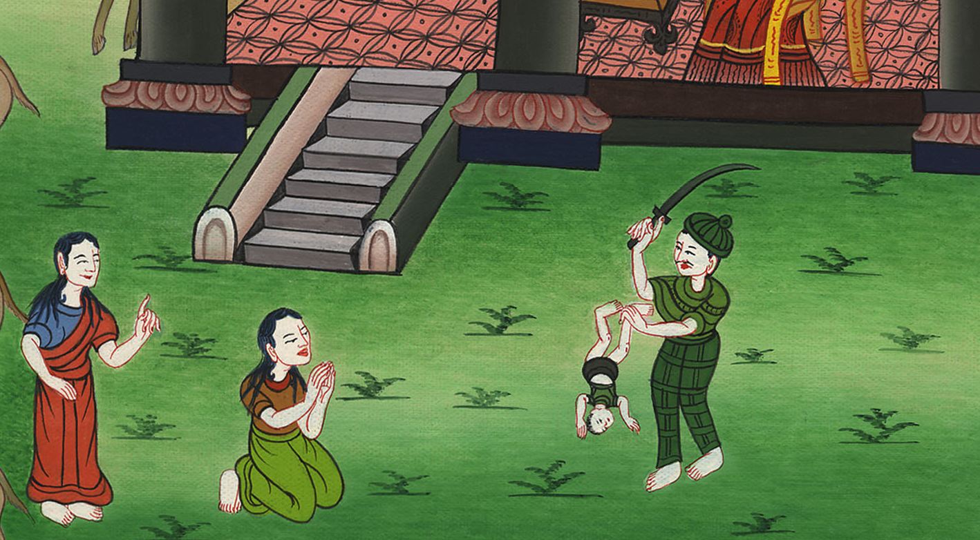
1 राजा 3:26

Slide 27
27Then the king gave his ruling: “Give the living baby to the first woman. By no means should you kill him; she is his mother.”
27 तब राजा ने कहा, “पहली को जीवित बालक दो; किसी भाँति उसको न मारो; क्योंकि उसकी माता वही है।”

Slide 28
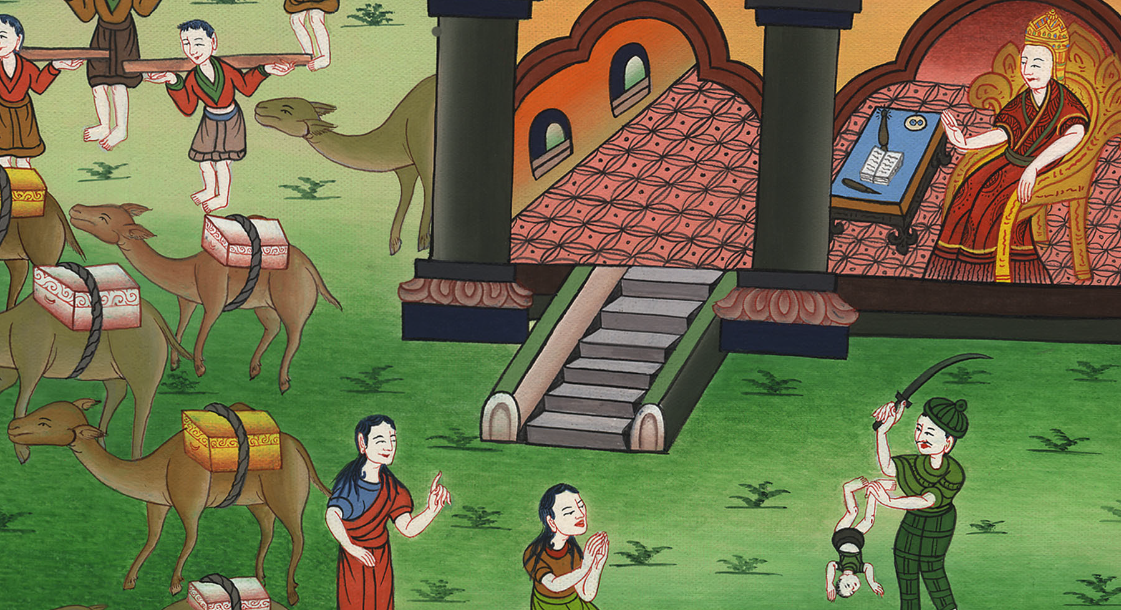
1 राजा 3:27

Slide 29
28When all Israel heard of the judgment the king had given, they stood in awe of him, for they saw that the wisdom of God was in him to administer justice.
28 जो न्याय राजा ने चुकाया था, उसका समाचार समस्त इस्राएल को मिला, और उन्होंने राजा का भय माना, क्योंकि उन्होंने यह देखा, कि उसके मन में न्याय करने के लिये परमेश्वर की बुद्धि है।

Slide 30
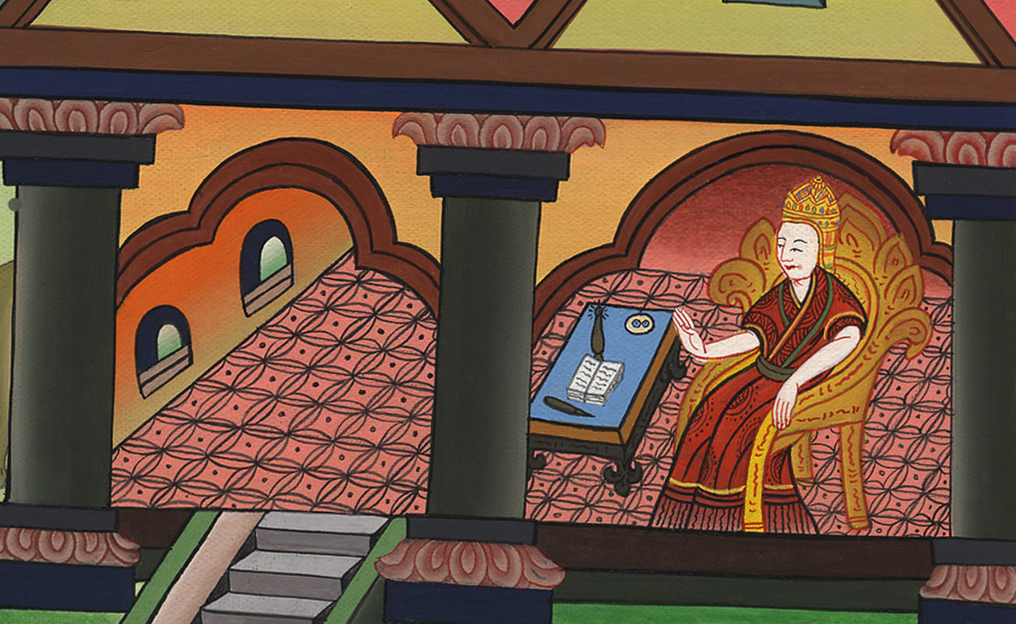
1 राजा 3:28

Slide 31
4:29And God gave Solomon wisdom, exceedingly deep insight, and understanding beyond measure, like the sand on the seashore.
29 और परमेश्वर ने सुलैमान को बुद्धि दी, और उसकी समझ बहुत ही बढ़ाई, और उसके हृदय में समुद्र तट के रेतकणों के तुल्य अनगिनत गुण दिए।

Slide 32
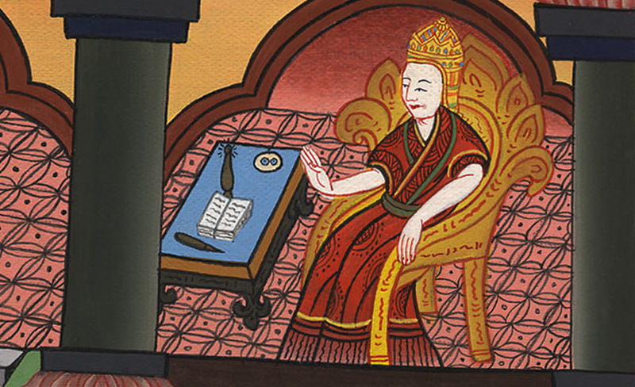
1 राजा 4:29

Slide 33
31For he was wiser than all men…and his fame was in all the nations all around. 32Solomon composed three thousand proverbs, and his songs numbered a thousand and five.
31 वह तो और सब मनुष्यों से वरन् एतान, एज्रेही और हेमान, और माहोल के पुत्र कलकोल, और दर्दा से भी अधिक बुद्धिमान था और उसकी कीर्ति चारों ओर की सब जातियों में फैल गई। 32 उसने तीन हजार नीतिवचनc कहे, और उसके एक हजार पाँच गीत भी हैं।

Slide 34
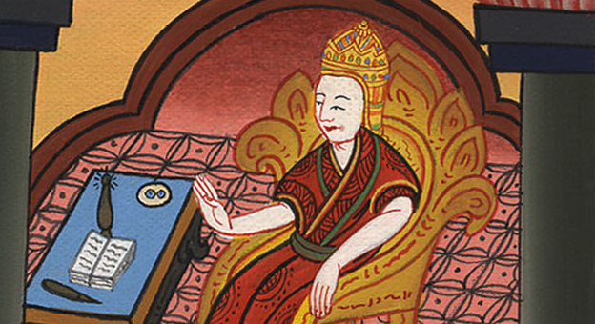
1 राजा 4:31,32

Slide 35
33He spoke of trees, from the cedar in Lebanon to the hyssop growing in the wall, and he taught about animals, birds, reptiles, and fish.
33 फिर उसने लबानोन के देवदारुओं से लेकर दीवार में से उगते हुए जूफा तक के सब पेड़ों की चर्चा और पशुओं पक्षियों और रेंगनेवाले जन्तुओं और मछलियों की चर्चा की।

Slide 36
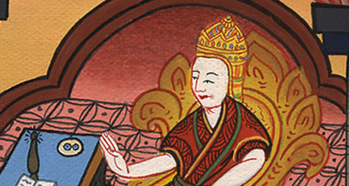
1 राजा 4:33

Slide 37
34So men of all nations came to listen to Solomon’s wisdom, sent by all the kings of the earth, who had heard of his wisdom.
34 और देश-देश के लोग पृथ्वी के सब राजाओं की ओर से जिन्होंने सुलैमान की बुद्धि की कीर्ति सुनी थी, उसकी बुद्धि की बातें सुनने को आया करते थे।

Slide 38
1 राजा 4:34

